Slide 1
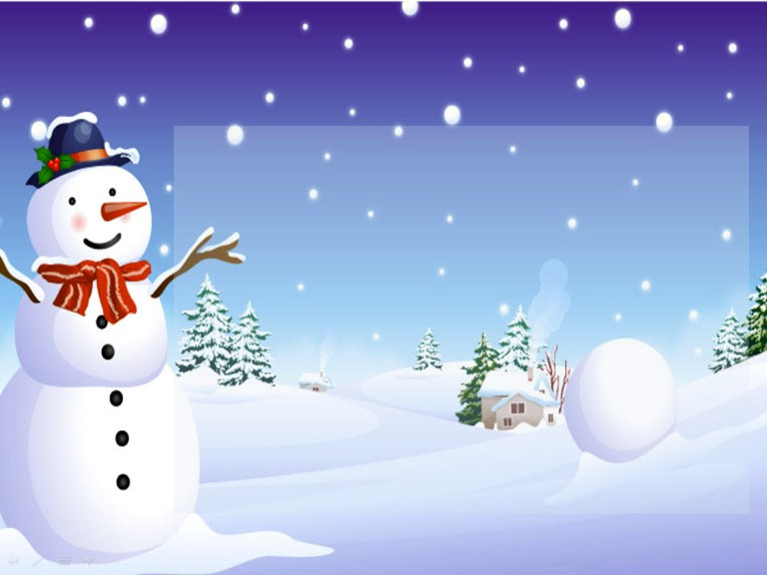
МУНИЦИПАЛЬНОЕ АВТОНОМНОЕ ДОШКОЛЬНОЕ ОБРАЗОВАТЕЛЬНОЕ УЧРЕЖДЕНИЕ ДЕТСКИЙ САД КОМБИНИРОВАННОГО ВИДА «РЯБИНУШКА»
ЗИМА
Учитель-логопед
Махмудова З.А.

Slide 2
ВЫБЕРИТЕ РАЗДЕЛ:
ЗИМНИЕ МЕСЯЦЫ
ЖИВОТНЫЕ ЗИМОЙ
ЗАГАДКИ
ПРО ЗИМУ
НАРОДНЫЕ ПРИМЕТЫ
СКОРОГОВОРКИ
ВЕСЕЛЫЕ ПРОПИСИ

